Slide 1
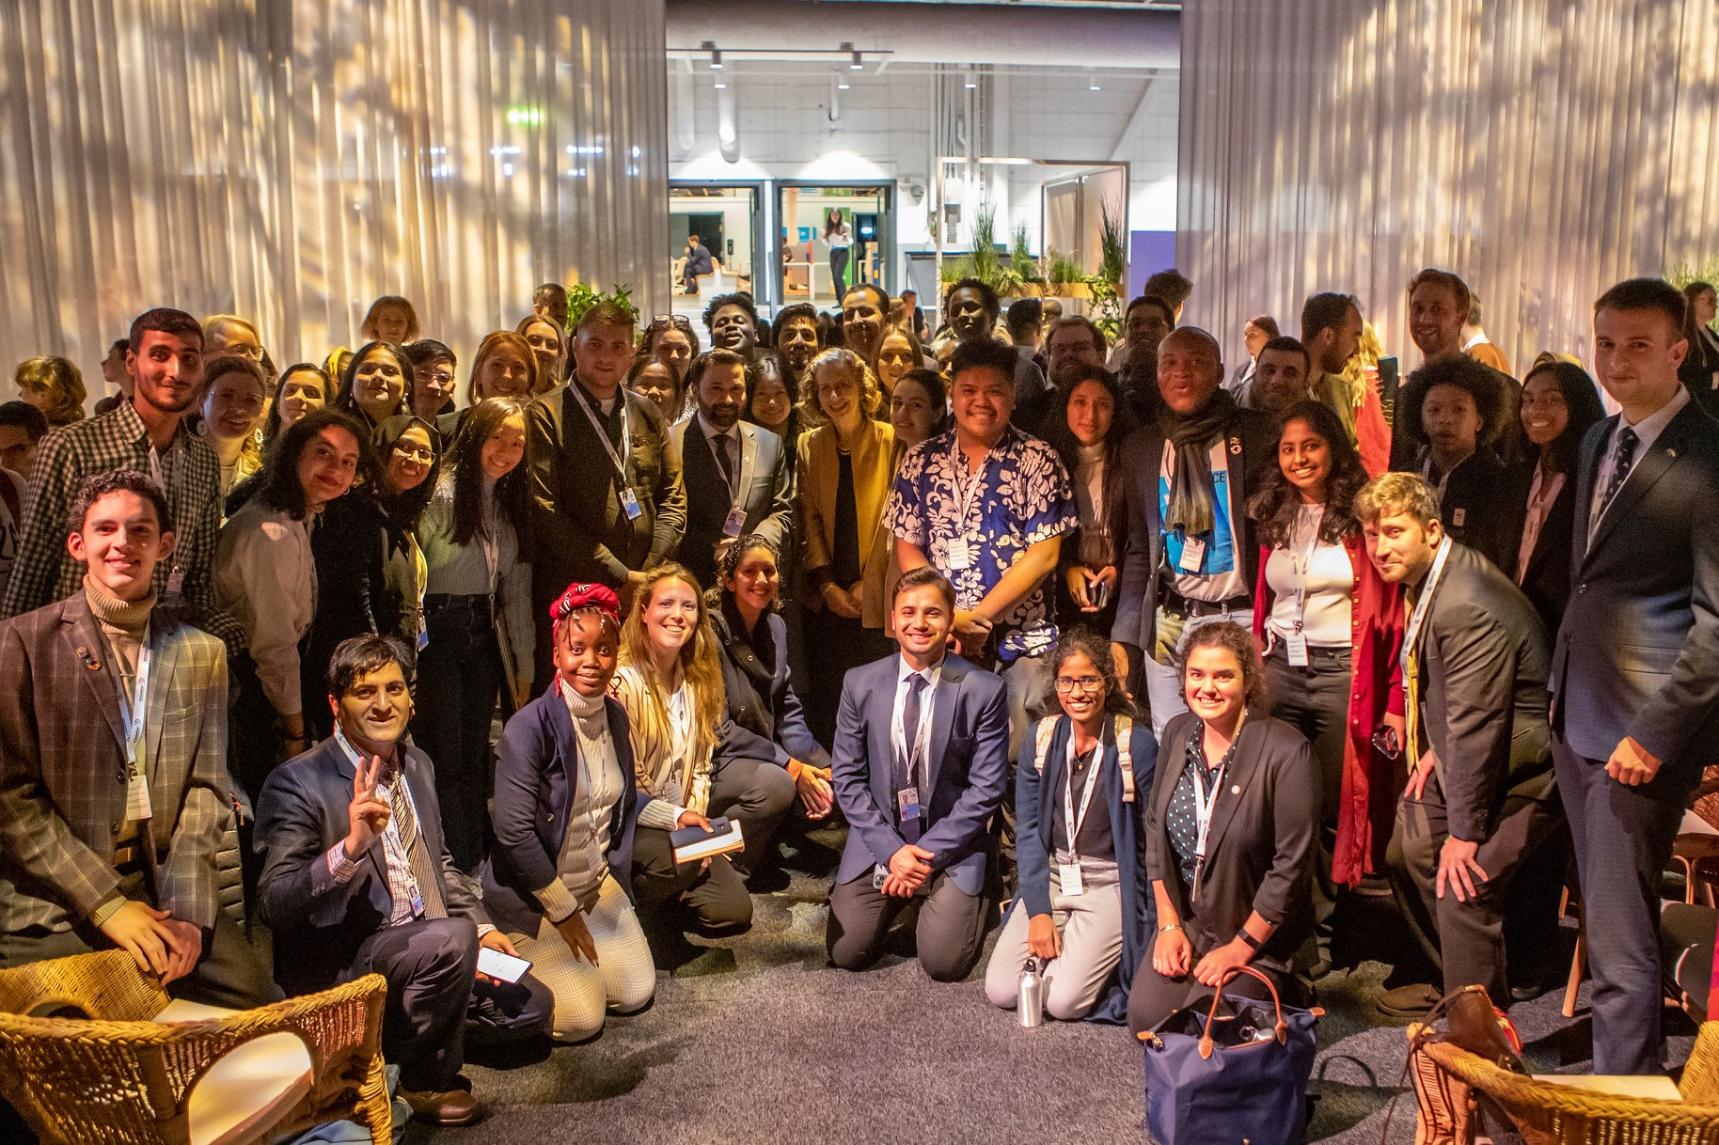
Stockholm +50
Une planète saine pour la prospérité de toutes et tous –
Notre responsabilité, notre chance
La conférence Stockholm +50 (qui se tenait les 2 et 3 juin 2022) est une réunion internationale sur l’environnement qui visait à commémorer la Conférence des Nations Unies sur l’environnement humain ayant eu lieu en 1972 à Stockholm, en Suède, et qui a mené à la création du Programme des Nations Unies pour l’environnement.
Image : WWF
Image: BBC
Pour visionner les dialogues en cascade [en anglais seulement] :
Stockholm+50 - Dialogue en cascade 1 : Réflexion sur l’urgence d’agir pour une planète saine et la prospérité de tous;
Stockholm+50 - Dialogue en cascade 2 : Assurer une reprise durable et inclusive après la pandémie de COVID‑19;
Stockholm+50 - Dialogue en cascade 3 : Accélérer la mise en œuvre de la dimension environnementale du développement durable dans le contexte de la Décennie d’action.
Voici un aperçu des résultats de la réunion :
Dans son discours final à l’intention du comité plénier [en anglais seulement], le président a formulé 10 recommandations clés afin d’accélérer les mesures pour une planète saine et la prospérité de tous.
Mettre l’être humain au centre des efforts pour une planète saine et la prospérité pour tous;
Reconnaître et faire appliquer le droit à un environnement propre, sain et durable;
Apporter des changements systémiques au fonctionnement actuel du système économique pour contribuer à une planète saine;
Renforcer la mise en œuvre nationale des engagements existants en faveur d’une planète saine;
Harmoniser les flux financiers publics et privés avec les engagements en matière d’environnement, de climat et de développement durable;
Accélérer les transformations systémiques des secteurs ayant des retombées importantes, comme les secteurs de l’alimentation, de l’énergie, de l’eau, des immeubles et de la construction, de la fabrication et de la mobilité;
Rebâtir des relations de confiance pour renforcer la collaboration et la solidarité;
Page 1 sur 3

Slide 2
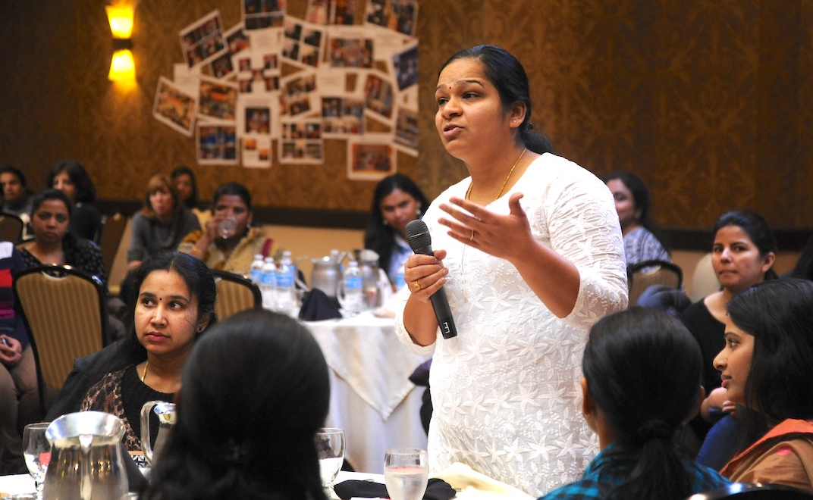
Stockholm +50
Aperçu des résultats de la réunion
Renforcer et revigorer le système multilatéral;
Reconnaître la responsabilité intergénérationnelle comme la pierre angulaire d’une politique saine;
Faire progresser les conclusions de la conférence Stockholm+50.
Vidéo : Discours d’Antonio Guterres (Secrétaire général, Organisation des Nations Unies) lors de la conférence Stockholm +50
« J’invite tous les acteurs financiers à abandonner le financement des énergies fossiles et à investir dans les énergies renouvelables. [traduction] »
« Nous devons accorder une vraie valeur à l’environnement et aller au-delà du produit intérieur brut comme mesure du progrès et du bien-être humain. [traduction] »
Le rapport Stockholm +50: Unlocking a Better Future a été publié avant la réunion et comporte les recommandations suivantes :
Redéfinir la relation entre les humains et la nature;
Assurer une forme de prospérité durable pour tous;
Investir dans un meilleur avenir;
Améliorer les conditions relatives au changement.
Le document d’orientation Stockholm +50 Global Youth Policy Paper comporte 58 demandes stratégiques à l’intention des gouvernements, qui visent à :
Amorcer la réflexion sur l’urgence d’agir pour une planète saine et la prospérité de tous;
Assurer une reprise durable et inclusive après la pandémie de COVID‑19;
Accélérer la mise en œuvre de la dimension environnementale du développement durable dans le contexte de la Décennie d’action;
Veiller à la mise en place de processus inclusifs pour la prise de décisions.
Vidéo : La suite des choses après Stockholm +50 (What Comes After Stockholm +50?) (Institut international du développement durable)
Page 2 sur 3

Slide 3
Stockholm +50
Faits saillants relatifs au Canada
Stockholm +50 : Faits saillants relatifs au Canada
À Stockholm+50, le ministre Guilbeault a coprésidé un dialogue sur le leadership avec Gustavo Manrique, ministre de l’Environnement, de l’Eau et de la Transition écologique de l’Équateur, qui portait sur l’urgent besoin de mesures pour assurer à tous une planète saine et un avenir prospère.
Le Canada et l’Inde ont signé un protocole d’entente pour renforcer leur collaboration à l’égard de la protection de l’environnement et de l’action climatique. Au titre du protocole d’entente, les deux pays ont convenu de collaborer, d’échanger des renseignements et de l’expertise, et de soutenir leur ambition respective dans une foule de domaines, y compris le renforcement de la capacité de production d’énergie renouvelable, la décarbonisation des industries lourdes, la réduction de la pollution plastique, l’appui à une saine gestion des produits chimiques et de la consommation durable.
Le Canada s’est aussi joint au groupe des champions du financement pour l’adaptation afin d’aider les pays en développement à se préparer et à s’adapter aux répercussions des changements climatiques en appelant à doubler le financement pour l’adaptation.
Commentaires ou réponses d’autres organisations environnementales
Fondation Solar Impulse – Climat : pour qu’il n’y ait pas de « Stockholm +100 »!
Déclaration de l’organisation du Traité de non‑prolifération des combustibles fossiles : UN’s Stockholm +50 is First to Recommend Phase-Out of All Fossil Fuels.
Déclaration [en anglais seulement] du Fonds mondial pour la nature, selon qui les gouvernements ont reconnu l’échec des efforts de prévention de l’effondrement de la nature et la nécessité de passer immédiatement à l’action pour le bien-être des êtres humains et de la planète.
Le 1er juin 2022, plusieurs spécialistes du climat, de l’environnement et des sciences sociales ont rédigé une lettre [en anglais seulement] qui a été publiée dans le journal Nature et qui est adressée à leurs concitoyens de la Terre en prévision de la conférence Stockholm+50. La lettre rappelle le message de Menton qui, à l’époque, avait été signé par 2 200 scientifiques avant la conférence de Stockholm de 1972 et qui visait à attirer l’attention des terriens sur la crise environnementale qui menaçait l’humanité. Les auteurs de la lettre de 2022 invitent tous les universitaires et non‑universitaires à appuyer leur démarche.
Page 3 sur 3

